Slide 1
SE3_Projekt - Sprint 3
Review

Slide 2
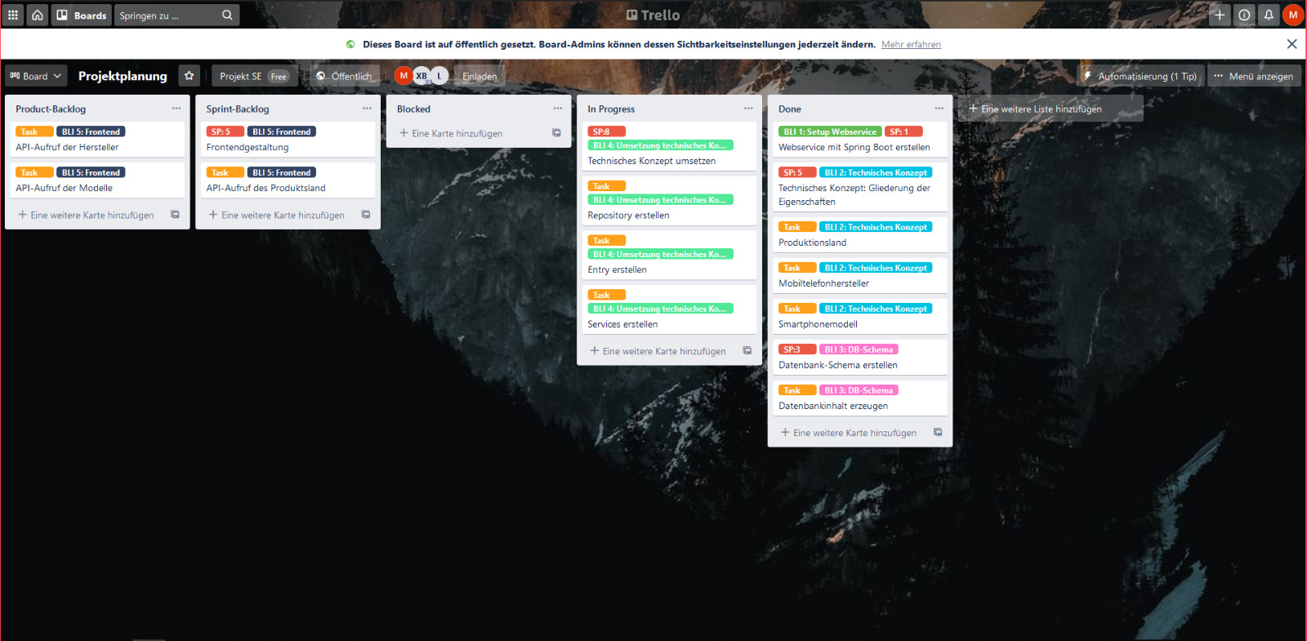
Backlog vor der Implementierung

Slide 3
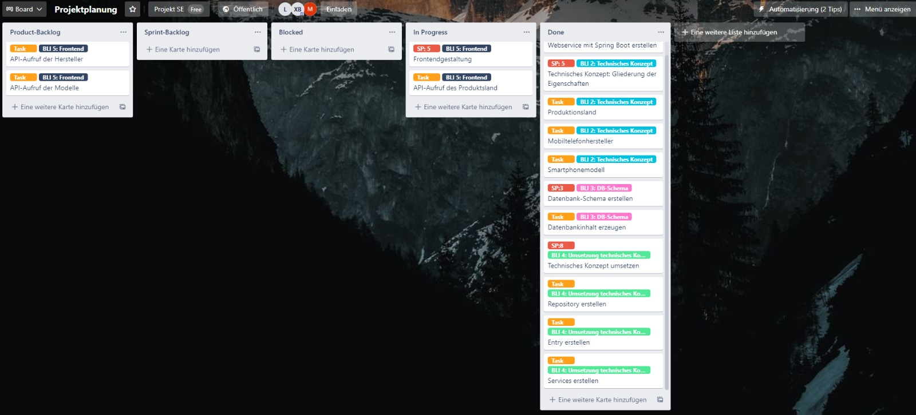
Backlog nach der Implementierung

Slide 4
Was bisher da war
Übersicht Datenbankinhalte
Tests zur Überprüfung der DB
Beginn Repository, Entries, Services

Slide 5
Rückblick des Sprints
Umsetzung Projektkonzeption
JUnit Tests
Postman Tests (Frontend)
Planung Frontend

Slide 6
Was lief gut/schlecht
+ Learning (Tests)
+ Zusammenarbeit Team
- DoD erreicht -> Sprint abgeschlossen
- Sprintplanning

Slide 7
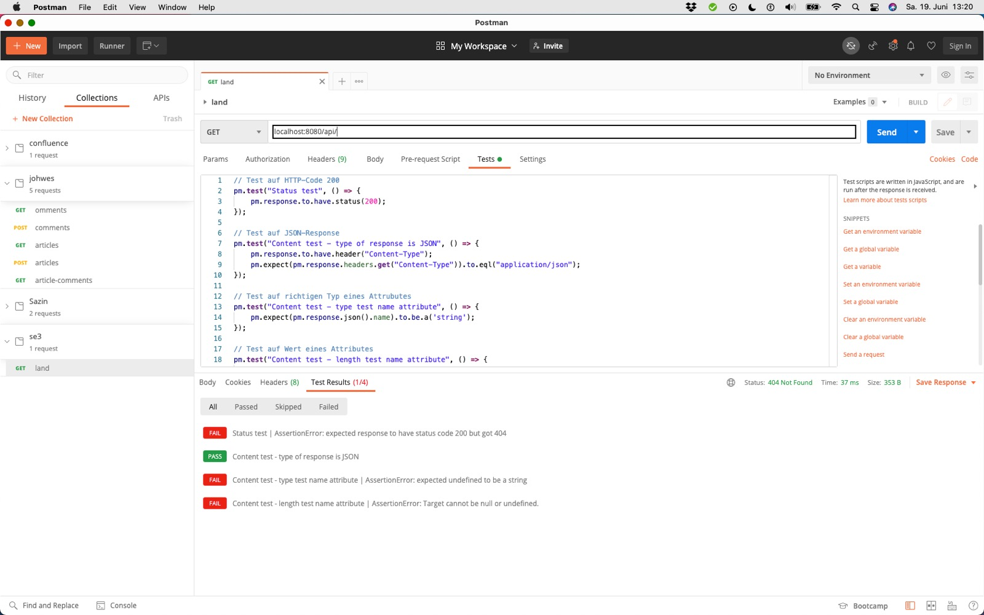
Testfälle

Slide 8
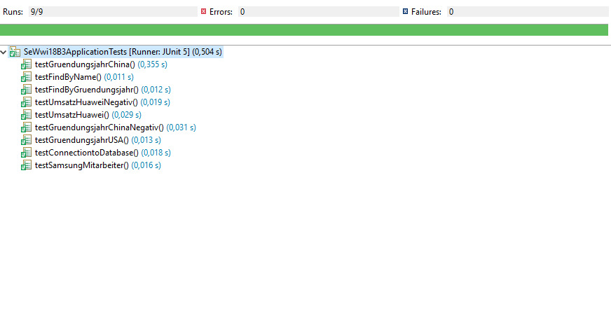
Testfälle

